Slide 1




INSTITUCIÓN EDUCATIVA
NUEVO LATIR

Slide 2
INFORME DE
GESTIÓN ACADÉMICA
I-2026

Slide 3
PROCESO DISEÑO PEDAGÓGICO
Plan de estudios*
Enfoque metodológico*
Recursos para el aprendizaje*
Jornada escolar
Evaluación*

Slide 4
NUEVO PLAN DE ESTUDIOS
Plan de estudios
Actualizamos los planes de área de acuerdo con:
ADAPATACIÓN DE ORIENTACIONES CURRICULARES EN ARTES
ADAPATACIÓN DE ORIENTACIONES CURRICULARES EN EDUFISICA
ADAPATACIÓN DE ORIENTACIONES CURRICULARES EN TECNOLOGÍA
ADAPATACIÓN DE ORIENTCIONES CURRICULARES EN INGLES
NUEVO PLAN DE AREA DE PROYECTO DE VIDA
NUEVO PLAN DE AREA DE MECÁNICA DE MOTOS

Slide 5

ENFOQUE METODOLÓGICO -42 CENTROS DE INTERES
Hemos iniciado la promoción de practicas pedagógicas mediadas por el interés y la motivación de los estudiantes, en el marco de una educación integral.
NIVELACIÓN ACADEMICA 4
HUERTA ESCOLAR
3
GILES
CLUB DE INGLES
BANDA MARCIAL
MATEMÁTICA RECREATIVA
COCINA CREATIVA
COSIENDO Y LEYENDO
PENSAMIENTO COMPUTACIONAL
CLUB DE LECTURA

Slide 6
ENFOQUE METODOLÓGICO
Pretendemos implementar las nuevas políticas pedagógicas nacionales para impactar positivamente la vida escolar : Permanencia y calidad de instrucción
CLUB DE INVESTIGACIÓN
GINLAT
TEJIENDO SABERES
CLUB DE
ARTE - 3
RECICLAR PARA CREAR
EMPRENDIMIENTO
MEDIACIÓN ESCOLAR- 2
CLUB AMBIENTAL
BANDA MARCIAL
DANZA
CLUB DE STEAM

Slide 7
ENFOQUE METODOLÓGICO
ESCUELA DEPORTIVA
BAILE URBANO

Slide 8

ENFOQUE METODOLÓGICO – 5 MODALIDADES
MODALIDAD ANÁLISIS Y PROGRAMACIÓN
MODALIDAD DISEÑO MULTIMEDIAL
MODALIDAD GASTRONOMÍA
MODALIDAD MUSICA
MODALIDAD MUEBLES MODULARES
MODALIDAD MECÁNICA DE MOTOS
MODALIDAD DISEÑO DE MODAS
La escuela debe ser un espacio donde se garantice la movilidad social y cognitiva de los niños, niñas y jóvenes: debe ser el taller de las oportunidades.

Slide 9
JORNADA ESCOLAR
Este año se realizó ajuste al horario, logrando que la jornada escolar para los estudiantes de la media fuese de 7:00 am a 3:00 am, además se incrementaron los grupos que se atienden en jornada única, de 1:00 pm a 3:30 pm
HORA
1 | 7:00 a 7:55
2 | /:55 a 8:50
3 | 8:50 a 9:45
Des | 9:45 a 10:15
4 | !0:15 a 11:10
5 | 11:10 a 12:05
6 | 12:05 a 1:00
Alm | 1:00 a 1:30
7 | 1:30 a 2:15
8 | 2:15 a 3:00
MODALIDAD ONCE
MODALIDAD ONCE
Modalidad de noveno
Centros de interés
Clases regulares
Clases regulares
Modalidad de decimo
MODALIDAD NOVENO
Modalidad de once y centros de interes
CLASES REGULARES
Centros de interés
CLASES REGULARES
Modalidad de octavo
Centros de interés

Slide 10
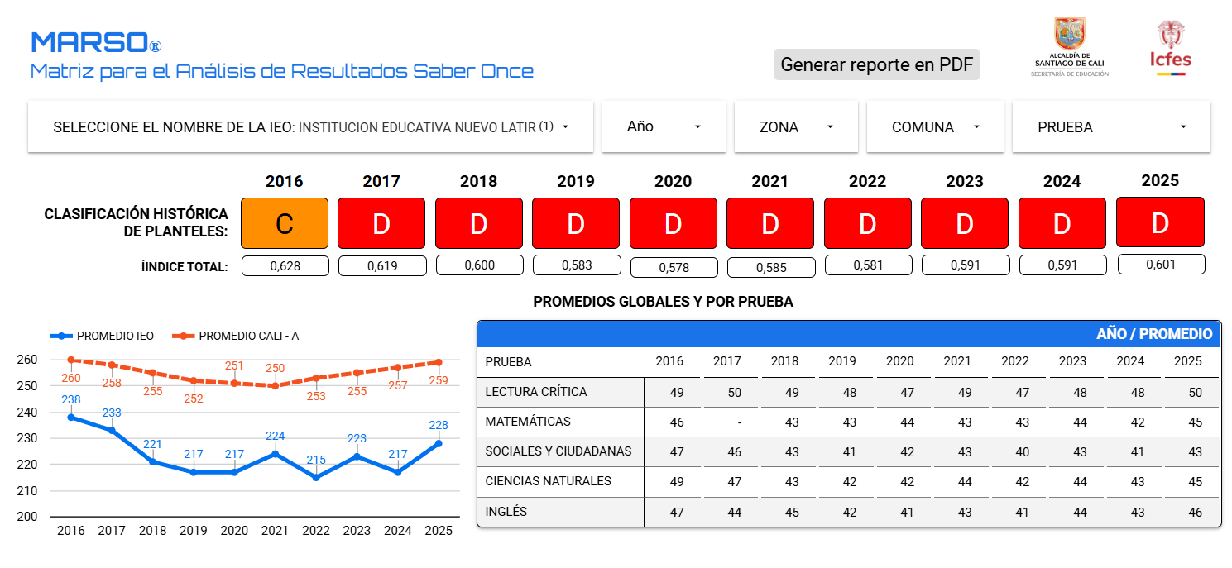
INDICADORES DE RESAGO EDUCATIVO

Slide 11
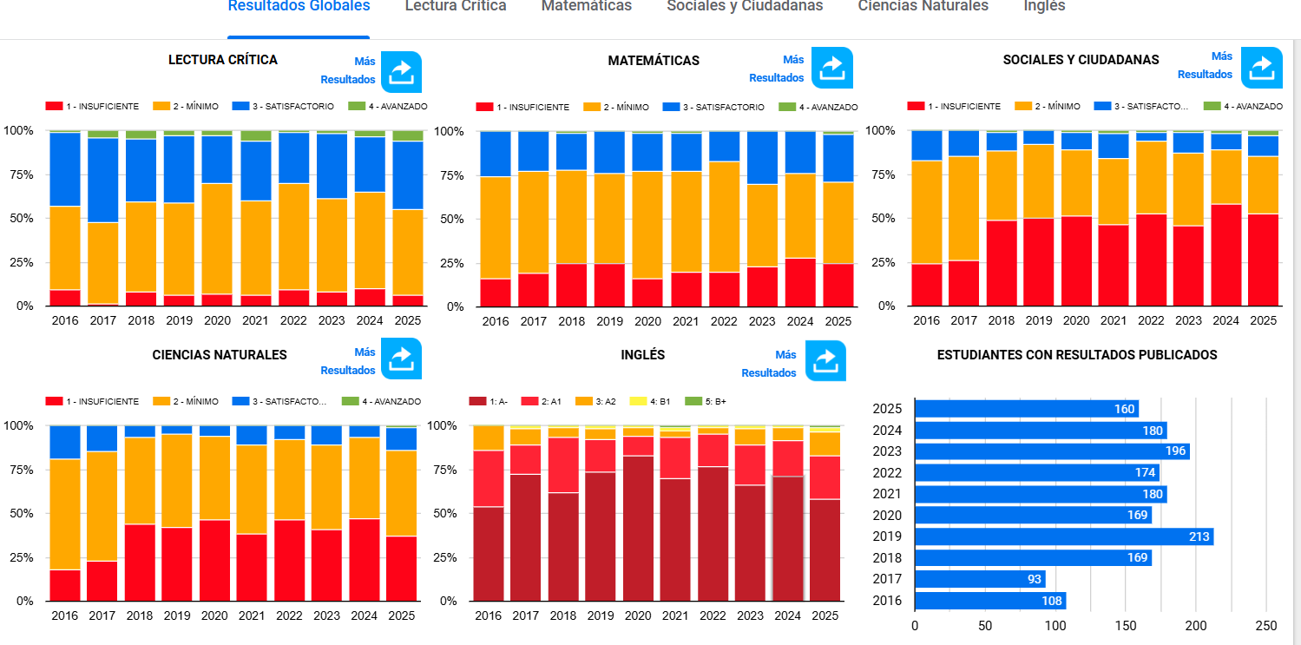
INDICADORES DE RESAGO EDUCATIVO

Slide 12
INDICADORES DE RESAGO EDUCATIVO
23%
15%
REPROBACIÓN
DESERCIÓN

Slide 13
SIEE
Control de Cambios en el Documento
Causa del Cambio | Cambio Realizado
ACTUALIZACIÒN DEL DOCUMENTO | Adición de evaluación modalidades técnicas de articulación SENA.1.9 CRITERIOS DE EVALUACIÓN EN EL AULA Orientación clara en el documento del proyecto productivo en las modalidades. 1.9 CRITERIOS DE EVALUACIÓN EN EL AULA Orientaciones para la implementación de las evaluaciones de diagnóstico. 1.16 ACCIONES DE SEGUIMIENTO PARA EL MEJORAMIENTO DE LOS DESEMPEÑOS DE LOS ESTUDIANTES DURANTE EL AÑO ESCOLAR Individualización del documento por recomendación de SED.

